Slide 1
PANORAMA MACRO
Publicaciones de la semana del 07 de septiembre de 2026
3 publicaciones · datos oficiales INDEC / BCRA / Hacienda

Slide 2
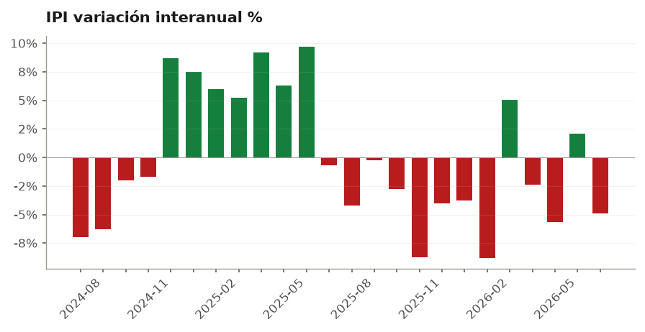
INDUSTRIA JULIO 2026: IPI CAYÓ -4.9% I.A.
INDEC · período 2026-07
El Índice de Producción Industrial Manufacturero (IPI) registró una variación interanual de -4.9% en julio 2026.
● Variación interanual: -4.9%
● Serie INDEC, base 2004=100. Mide la producción manufacturera (16 ramas).
Mes | Original | VIA %
Julio 2026 | 118,2 | -4.9%
Junio 2026 | 120,0 | +2.1%
Mayo 2026 | 117,0 | -5.7%
Abril 2026 | 118,6 | -2.4%
Marzo 2026 | 122,2 | +5.1%
Febrero 2026 | 100,3 | -8.8%
Fuente: elaboración propia en base a INDEC

Slide 3
INDUSTRIA JULIO 2026: IPI CRECIÓ +0.0% I.A.
INDEC · período 2026-07
El Índice de Producción Industrial Manufacturero (IPI) registró una variación interanual de +0.0% en julio 2026.
● Variación interanual: +0.0%
● Serie INDEC, base 2004=100. Mide la producción manufacturera (16 ramas).
Mes | Original | VIA %
Julio 2026 | 118,2 | -4.9%
Junio 2026 | 120,0 | +2.1%
Mayo 2026 | 117,0 | -5.7%
Abril 2026 | 118,6 | -2.4%
Marzo 2026 | 122,2 | +5.1%
Febrero 2026 | 100,3 | -8.8%
Fuente: elaboración propia en base a INDEC

Slide 4
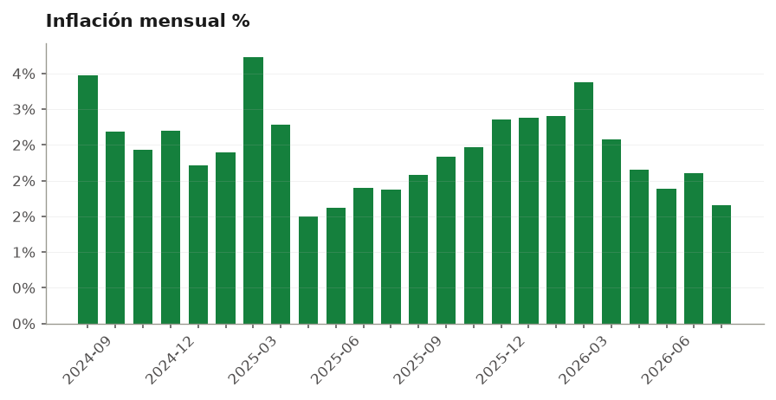
INFLACIÓN AGOSTO 2026: +1.7%
INDEC · período 2026-08
El IPC nivel general aumentó +1.7% mensual en agosto 2026, acumulando 33.54% interanual. INDEC publicó el indicador con la metodología vigente.
● Variación mensual: +1.7%
● Variación interanual: 33.54%
● Acumulado últimos 6 meses: 13.8% (suma simple)
Mes | VM % | VIA %
Agosto 2026 | +1.7% | +33.5%
Julio 2026 | +2.1% | +33.8%
Junio 2026 | +1.9% | +33.5%
Mayo 2026 | +2.1% | +33.2%
Abril 2026 | +2.6% | +32.4%
Marzo 2026 | +3.4% | +32.6%
Fuente: elaboración propia en base a INDEC

